Slide 1


Щодо формування інтегрованих навчальних планів бакалаврів скороченого терміну навчання

Slide 2
ЗАГАЛЬНІ ПОЛОЖЕННЯ
Навчальні плани розробляються відповідно до затверджених освітніх програм.
Конкретизація вимог до навчальних інтегрованих планів за денною та заочною формами навчання здійснюється щорічно наказом ректора щодо
підготовки до наступного навчального року
(Положення про навчально-методичне забезпечення освітнього процесу Національного технічного університету «Дніпровська політехніка»/ М-во освіти i науки України, Нац. техн. ун-т. Д.: HTУ «ДП», 2022. – 23 с. URL: https://cutt.ly/0MEIr3w ).
2

Slide 3
Відповідно до Наказу навчальні інтегровані плани розробляються на основі навчальних планів бакалаврів за освітньо-професійною програмою певної спеціальності з нормативним терміном навчання.
Загальний обсяг освітньо-професійної програми –
240 кредитів ЄКТС, при цьому кількість перезарахованих кредитів, отриманих у межах попередньої освітньої програми підготовки молодшого спеціаліста (молодшого бакалавра, фахового молодшого бакалавра) − 60 кредитів ЄКТС, опанованих під час навчання у НТУ «Дніпровська політехніка» за відповідною освітньо-професійною програмою – 180 кредитів ЄКТС.
3

Slide 4
Обов’язкова частина навчального плану має визначати освітні компоненти циклів загальної підготовки, спеціальної підготовки, практики, виконання кваліфікаційної роботи й інші індивідуальні завдання.
Вибіркова частина навчального плану має містити дві складові: дисципліни, які спрямовані на розвиток Soft Skills, та вибіркові фахові дисципліни. Вибіркова частина має формуватися кожним здобувачем вищої освіти відповідно до Положення про формування переліку та обрання навчальних дисциплін здобувачами вищої освіти Національного технічного університету «Дніпровська політехніка», що затверджене Вченою радою 17.01.2020 (зі змінами) http://surl.li/afzft .
4

Slide 5
Для бакалаврів зі скороченим терміном навчання можливе планування вибіркових дисциплін на першому курсі виключно у весняному семестрі.
До обрання навчальних дисциплін здобувачами вищої освіти вибіркові дисципліни в навчальному плані зазначати як «Дисципліна 1», «Дисципліна 2» тощо.
Перезарахування дисциплін з вибіркової частини
не допускається.
Середнє аудиторне навантаження бакалаврів спеціальностей усіх курсів денної форми навчання має становити, як правило, 22 години на тиждень.
5

Slide 6
Особливості формування навчального інтегрованого плану
При формуванні навчального інтегрованого плану кількість кредитів частково перезарахованих, повністю перезарахованих,
ті, що вивчаються лише в університеті
освітніх компонентів повинні відповідати
навчальному
плану бакалавра (нормативний термін навчання).
Навчальний інтегрований план
Навчальний план бакалавра
7

Slide 7
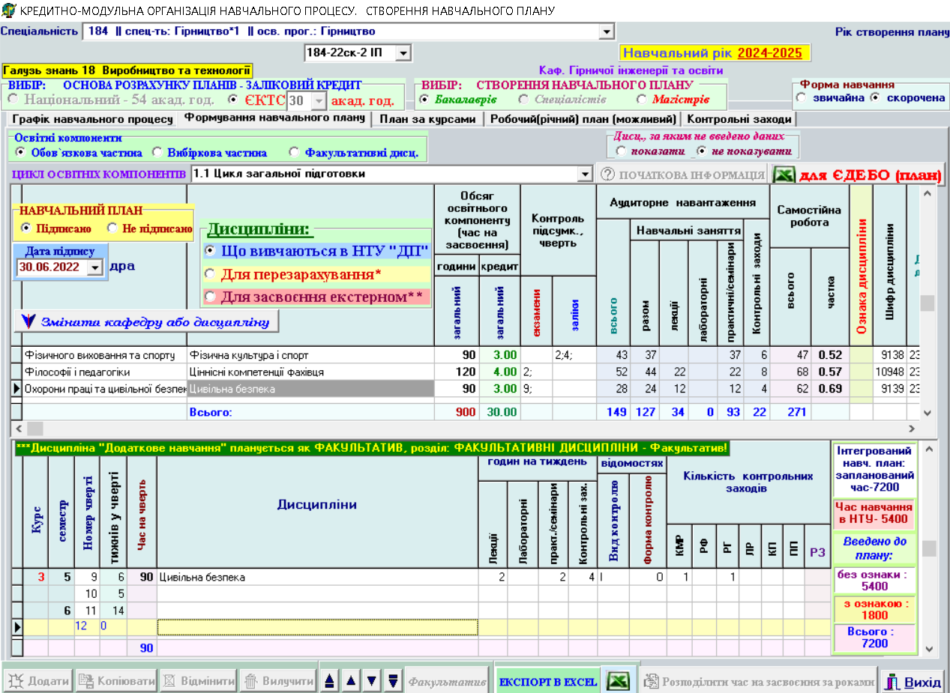
Для освітніх компонентів,
що вивчаються лише в університеті, інформація повинна відповідати плану бакалавра (нормативний термін навчання):
обсяг в годинах;
контроль (чверть);
годин на тиждень лекції, лабораторні, практичні/семінари;
форма контролю;
вид контролю.

Slide 8
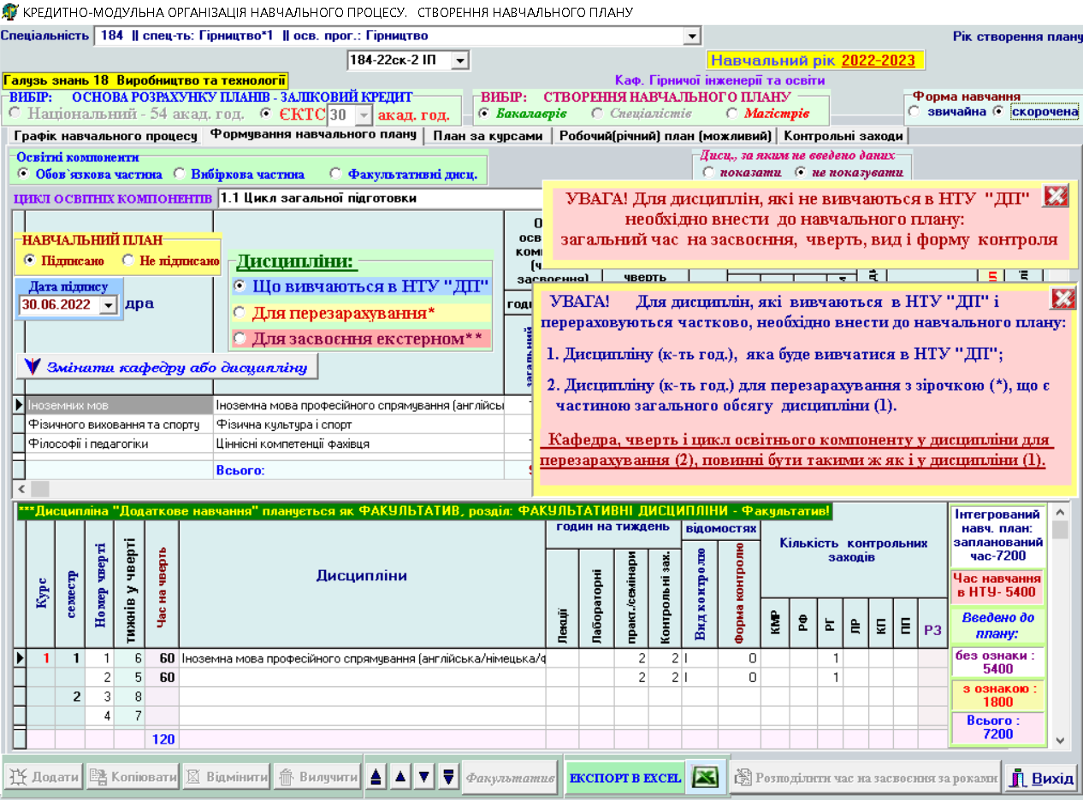
При формуванні планів в частині освітніх компонентів, що перезараховуються (частково або повністю)
необхідно дотримуватися
вказівок.

Slide 9
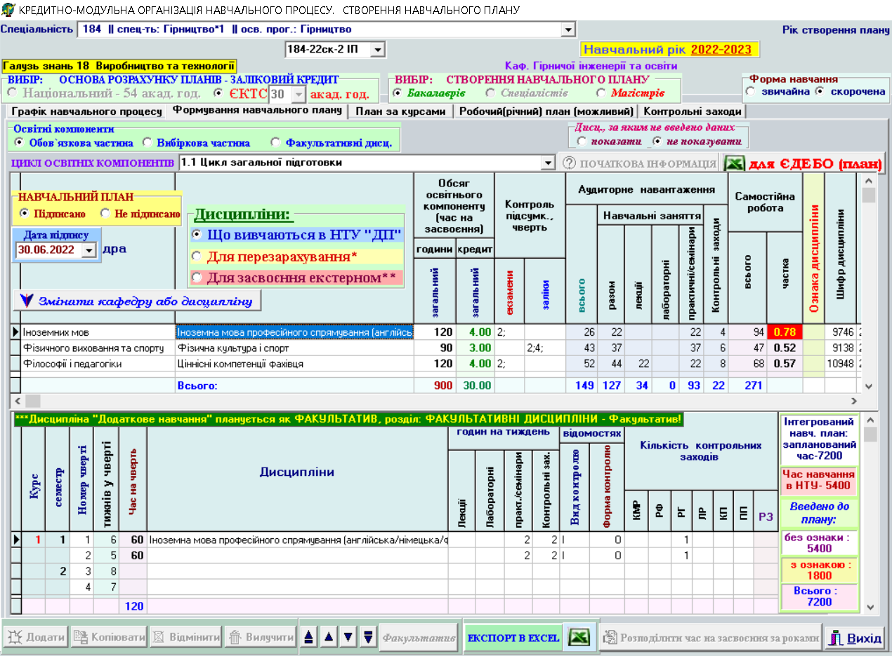
Для освітніх компонентів, що частково вивчаються в університеті, необхідно внести:
обсяг в годинах (частина, що вивчається в університеті);
контроль (чверть);
годин на тиждень лекції, лабораторні, практичні/семінари;
вид контролю;
форма контролю.

Slide 10
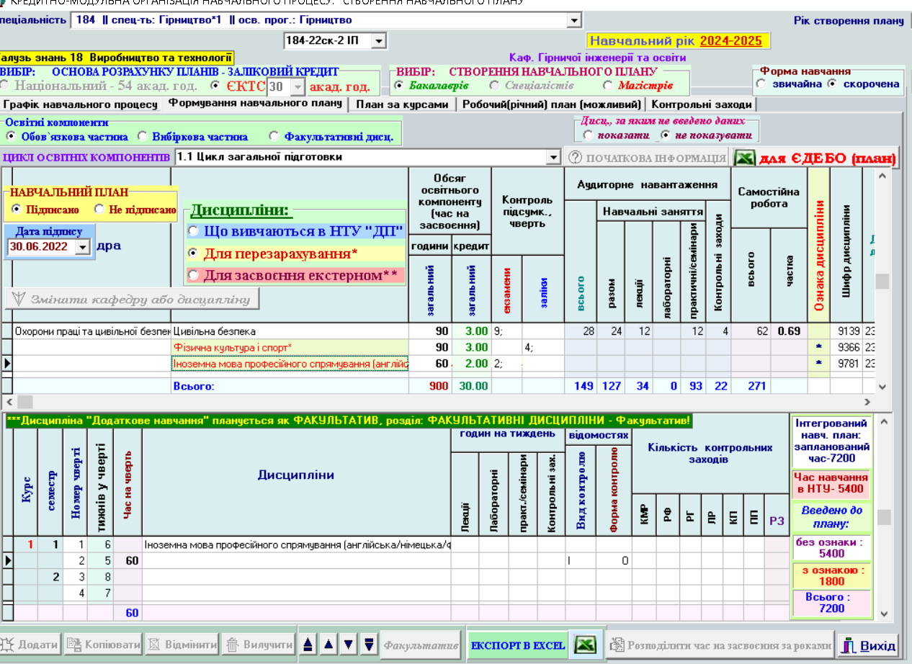
Для освітніх компонентів, що перезараховуються частково необхідно внести:
обсяг в годинах (частина, що перезараховується);
контроль (чверть);
вид контролю;
форма контролю.
Введена інформація повинна повністю відповідати введеній дисципліні в частині « Що вивчаються в університеті» (слайд 7)

Slide 11
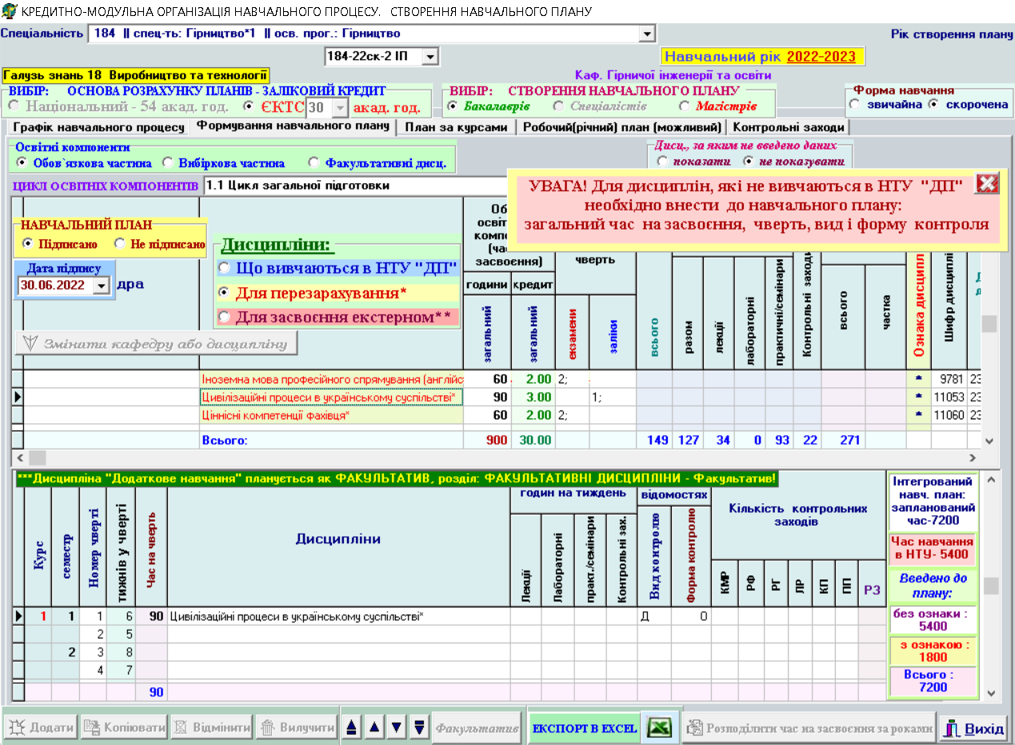
Для освітніх компонентів, що вивчаються в університеті та перезараховуються повністю необхідно внести інформацію, яка відповідає навчальному плану бакалаврів нормативного терміну навчання):
обсяг в годинах;
контроль (чверть);
вид контролю;
форма контролю.

Slide 12
Особливості формування навчального інтегрованого плану
заочної форми навчання
Навчальні інтегровані плани бакалаврів заочної форми навчання необхідно формувати на основі навчальних планів бакалаврів денної форми навчання в частині переліку дисциплін, практик, індивідуальних завдань, їх загального обсягу часу в кредитах ЄКТС та семестру викладання.
Дисципліну «Фізична культура і спорт» до навчальних планів за заочною формою не вносити. Обсяг кредитів, що відведені для вивчення цієї дисципліни, необхідно розподілити в межах навчального плану бакалаврату.

Slide 13
УВАГА!
Змінювати перелік освітніх компонентів, що перезараховуються або обсяг годин, що визначені для перезарахування, не допускається після формування річного навчального плану.
У виключних випадках такі зміни можна вносити, але після внесення змін, має бути повторно сформований річний навчальний план.

Slide 14
Хай Вам щастить!
Із запитаннями та побажаннями можна звертатися
до Навчально-методичного відділу

